Slide 1
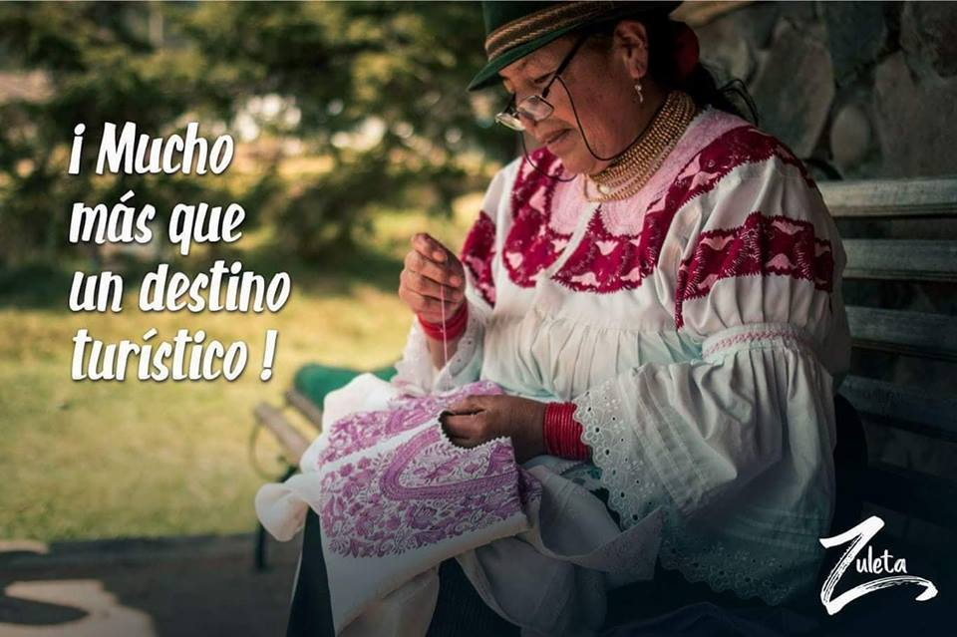
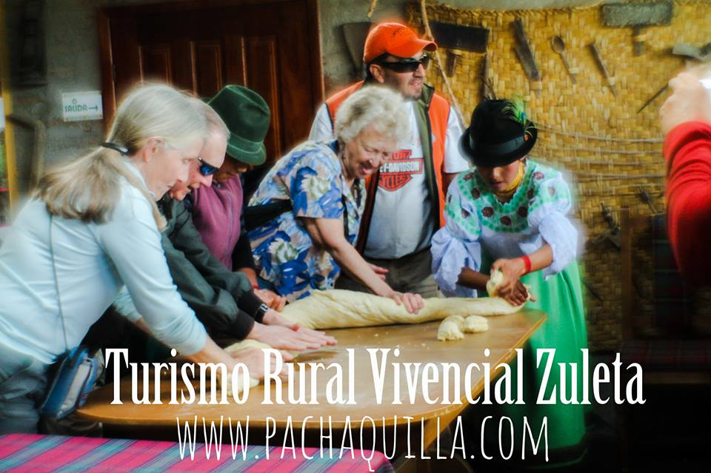
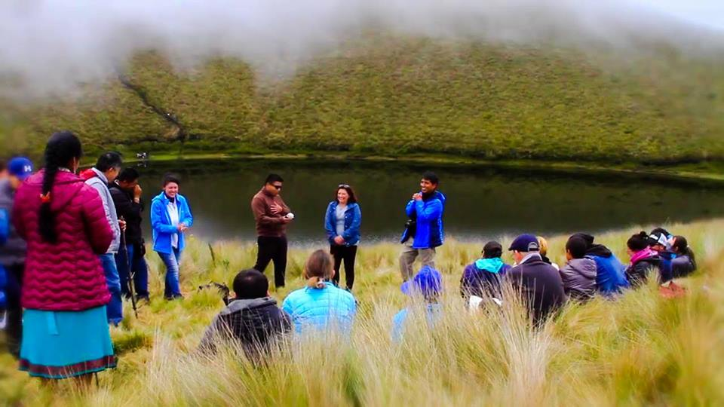
“Estudio de las Expresiones Culturales como aporte al Turismo Vivencial en la comunidad de Zuleta”
DEPARTAMENTO DE CIENCIAS ECONÓMICAS, ADMINISTRATIVAS Y DE COMERCIO
CARRERA: INGENIERÍA EN ADMINISTRACIÓN TURÍSTICA Y HOTELERA
TRABAJO DE TITULACIÓN, PREVIO A LA OBTENCIÓN DEL TÍTULO DE INGENIERO EN ADMINISTRACIÓN TURÍSTICA Y HOTELERA
Autora: Silvia Zurita
Tutor: Mgst. Julio Yacelga
SANGOLQUÍ
2019

Slide 2
“No podemos conocer el turismo si no estamos en contacto directo con él.”

Slide 3
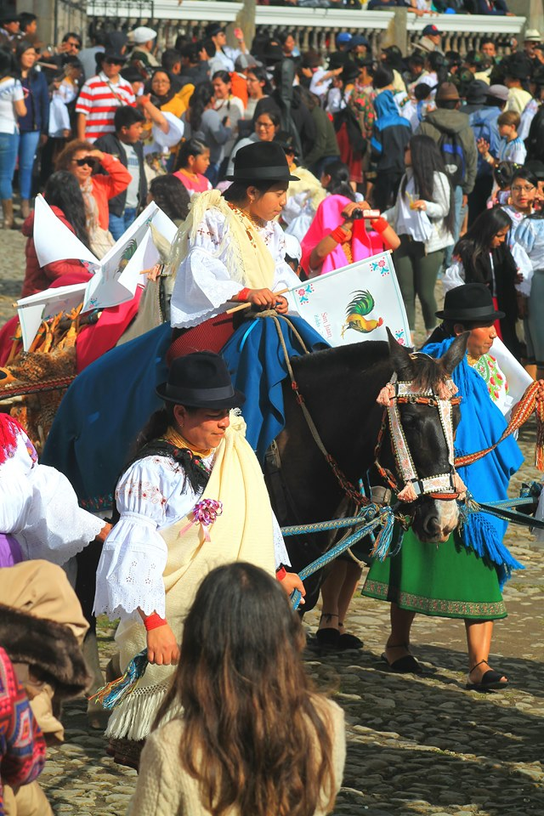
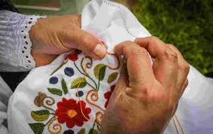
Problemática

Slide 4
Objetivos
Estudiar las expresiones culturales-ancestrales como alternativa de desarrollo turístico vivencial, por medio del análisis de las costumbres y saberes, para ayudar a la conservación del legado cultural de Zuleta.
Plantear Estrategias
Aplicar metodología
investigativa
Establecer relación teórica
Determinar el estudio de mercado

Slide 5
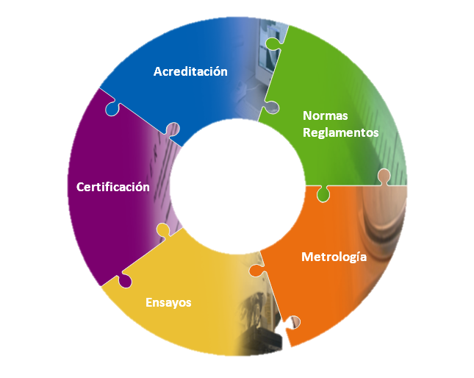
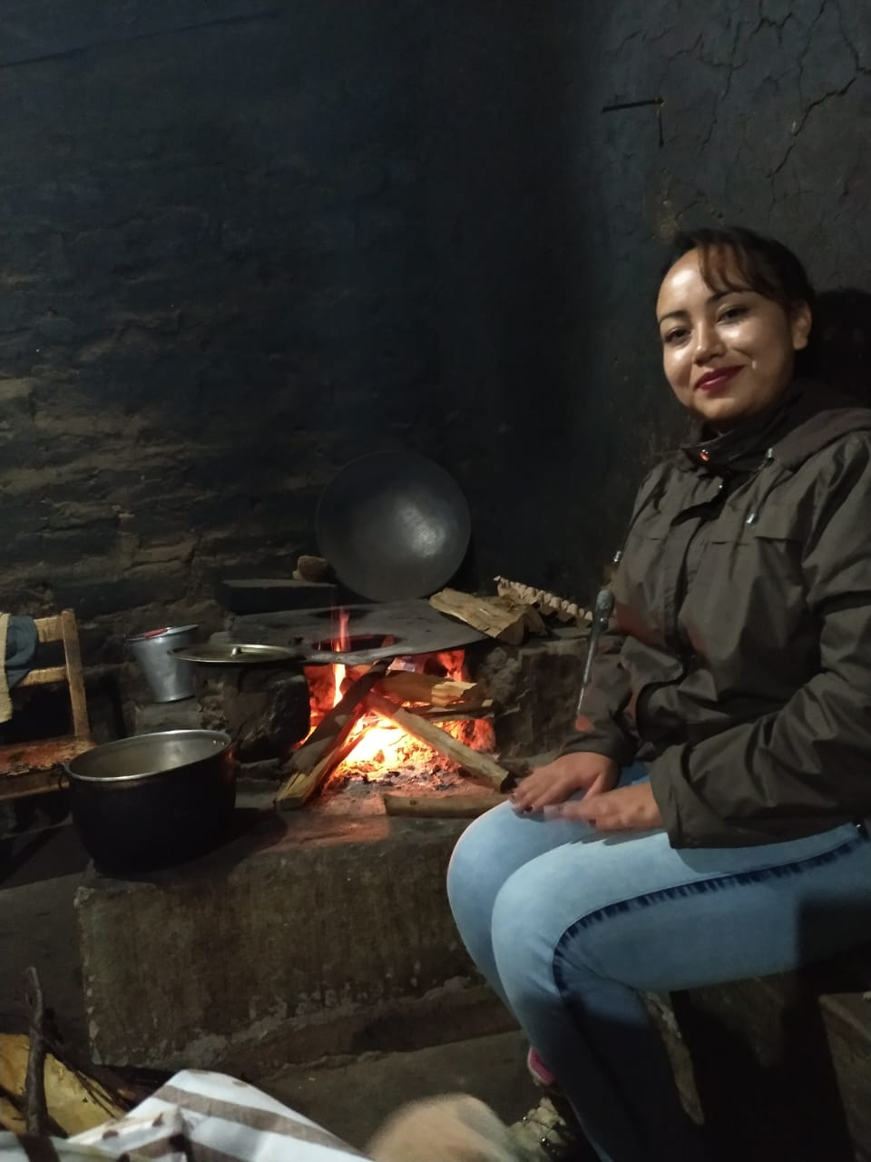
Marco Teórico
Teoría de Intercambio Social
Homans, Thibaut y Kelley
(1959)
Tourism and Hospital y Journal (2017)
interacción
=
gratificación
las relaciones que las comunidades implican en los intercambios de actividades turística
DEMANDA
PLANTA TURÍSTICA
Sistema
Turístico
OFERTA
INFRAESTRUCTURA
COMUNIDAD RECEPTORA

Slide 6
Marco Metodológico
Enfoque
Mixto
Tipología de la Investigación
Por su finalidad: Aplicada
Procedimiento para la recolección de datos
Observación
Mixta
In situ
Entrevista
Encuesta

Slide 7
Instrumentos
Entrevistas Estratégicas
Encuestas a
Turistas
Observación
n =86 turistas
n: tamaño de la muestra
N: tamaño de la población
Z: nivel de confianza (1,96)
p: proporción esperada
q: proporción de fracaso (1 -p).
d: margen de error

Slide 8
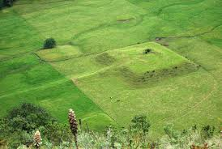
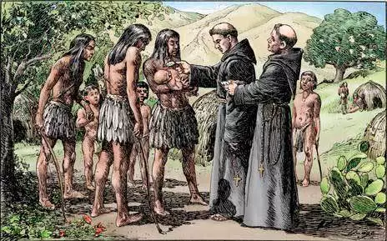
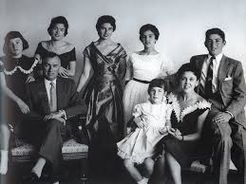
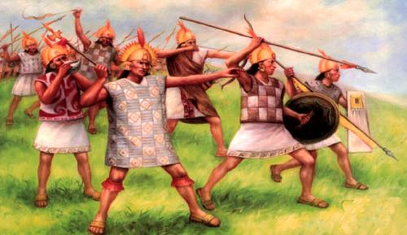
Análisis de la Comunidad
1776
Gabriel
Zuleta
800 a.C.
Caranquis
1500 aprox.
Llegada de los Incas
S. XVI
Jesuitas
1898
Familia Plaza Lasso
Ubicación:
zona sur-oriental de la provincia de Imbabura. Pertenece al cantón Ibarra, parroquia de Angochagua.
Fundada el 11 de enero de 1943
Superficie de 4770 ha , donde 2.352 ha “Bosque y Vegetación Protectora”
forma de pago los “huasipungos”
1963

Slide 9
Análisis de la Comunidad
Actividad Económica
Agricultura/Ganadería
Demanda Turística
Oferta Turística

Slide 10
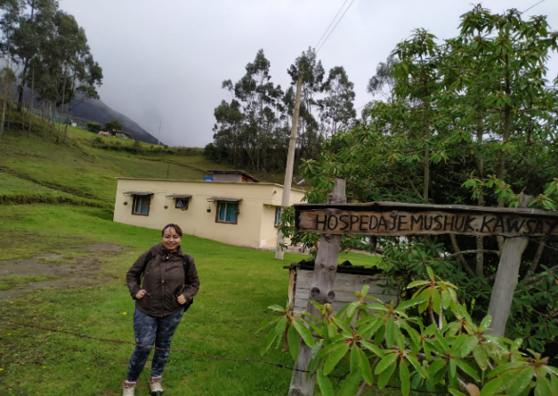
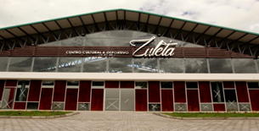
Planta Turística
Alojamiento
Restauración
Centro Cultural y Deportivo Zuleta

Slide 11
Infraestructura
Acceso
Transporte
Servicios Básicos
Educación

Slide 12
Atractivos Turísticos
Tolas de Zuleta
Cóndor Huasi
Bosque Protector
Hacienda Zuleta
Laguna de Cubilche
La Feria de Zuleta
Casa Museo-Zuleta

Slide 13
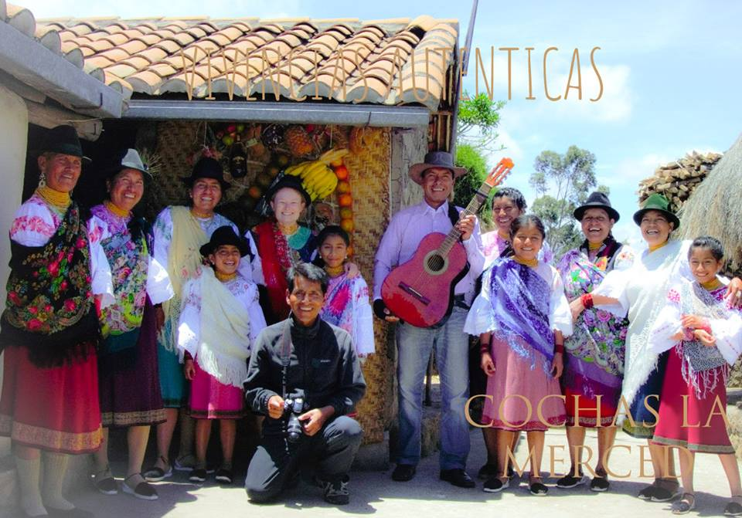
Expresiones Culturales

Slide 14
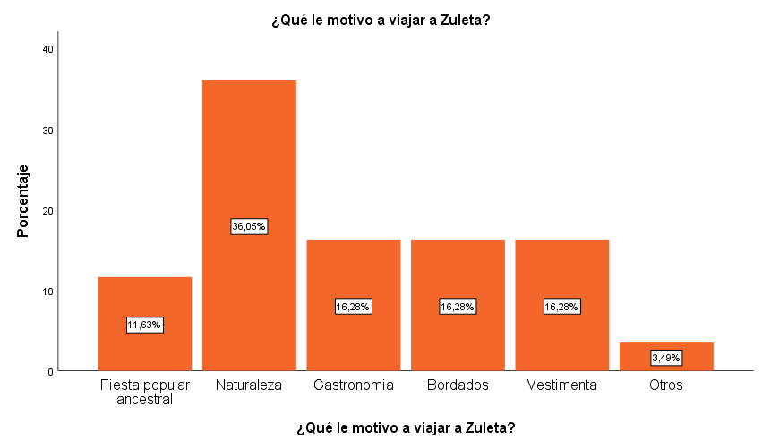
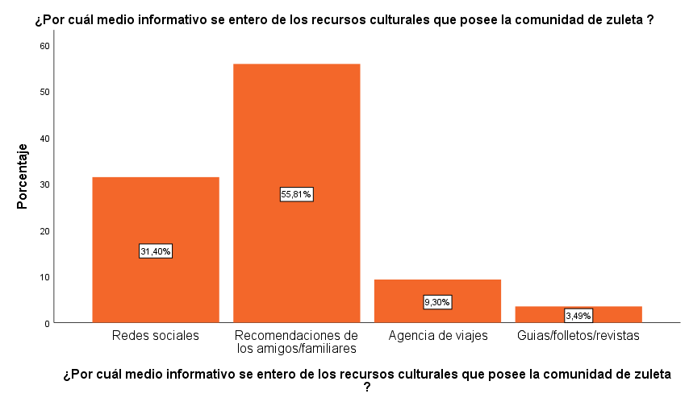
Resultados
Turistas
Turistas nacionales (91%) 29-36 años (37%).
Motivación de Viaje: Naturaleza
Medio Informativo: Recomendaciones
2)
55,8%
1)
36%
3 %

Slide 15
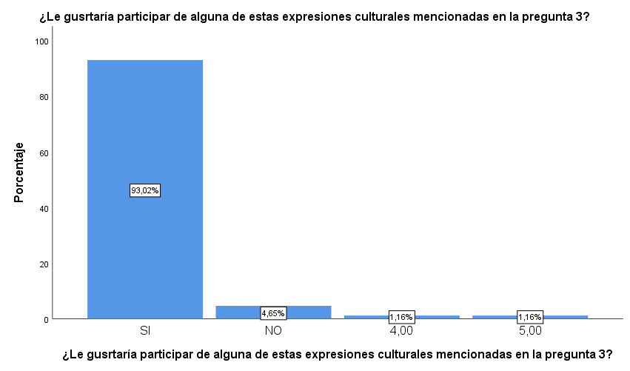
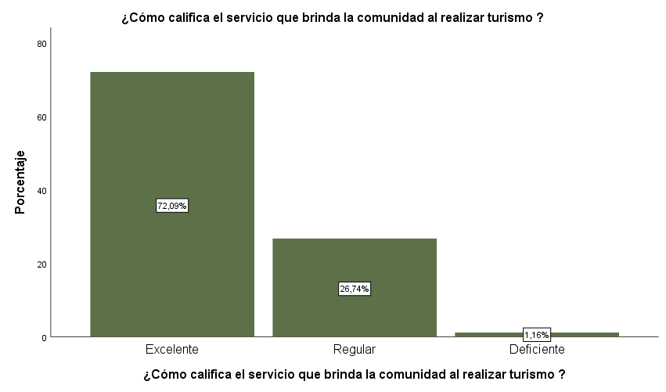
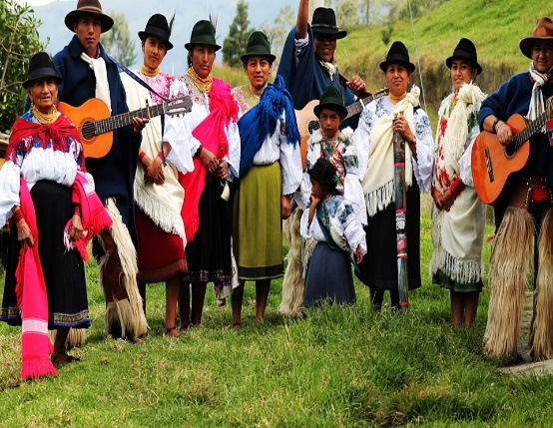
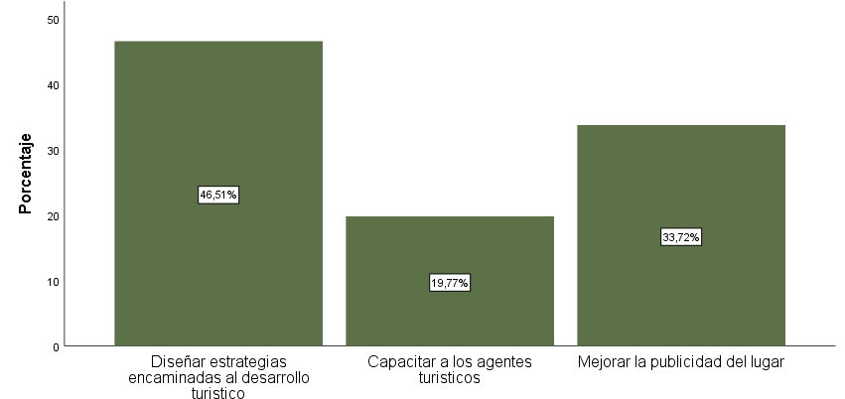
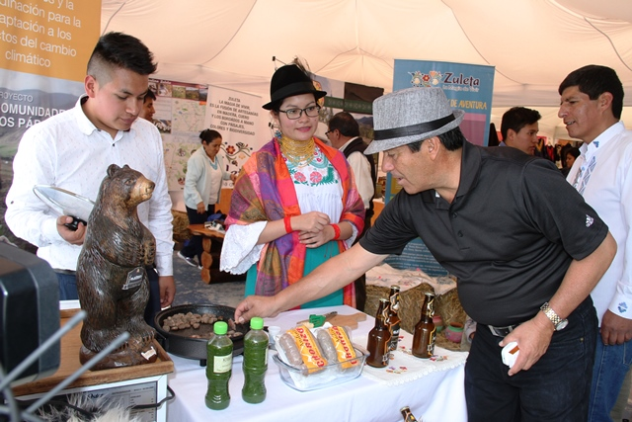
Participar Expresiones Culturales
Atención
6)
4)
Excelente
72,1%
Si 95,4%
31,4%
Diseñar Estrategias 46,5%
14)
Desarrollo Turismo Vivencial

Slide 16
Entrevistas
Pdta. Comuna Zuleta Rosa Colimba
Dir. Proyecto Zuleta Turismo Rural Vivencial
(Felipe Escola)
Adm. Centro Cultural
Pondo Wasi

Slide 17
Estrategias
Tríptico Informativo

Slide 19
Tour: Magia y Colorido
Bienvenida
Casa del Prioste
Hacienda Zuleta
Local de Bordados
Despedida

Slide 20
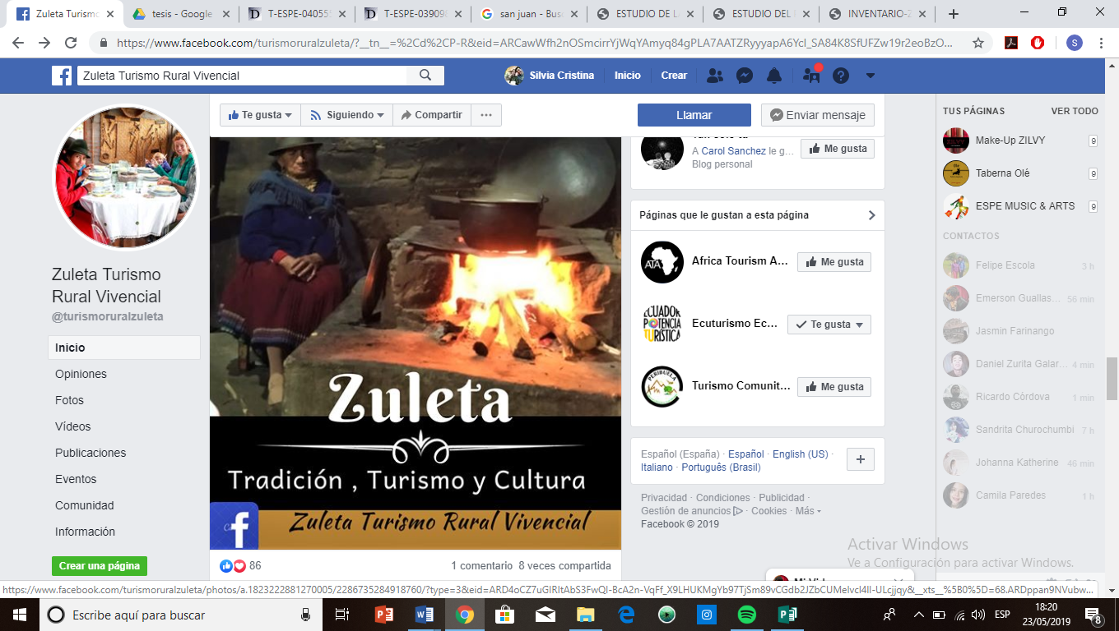
Promoción Redes Sociales

Slide 21
Conclusiones
Conclusiones
Interés de participar de las Expresiones Culturales
Fiesta Mayor
San Juan
Feria Artesanal
Bordados

Slide 22
Recomendaciones
Directiva y el GAD, propongan y ejecuten proyectos turísticos
Documentar y promocionar la oferta turística del lugar
Considerar tours con actividades integradoras.

Slide 23
YAPAYCHANI Gracias por su Atención

